Slide 1
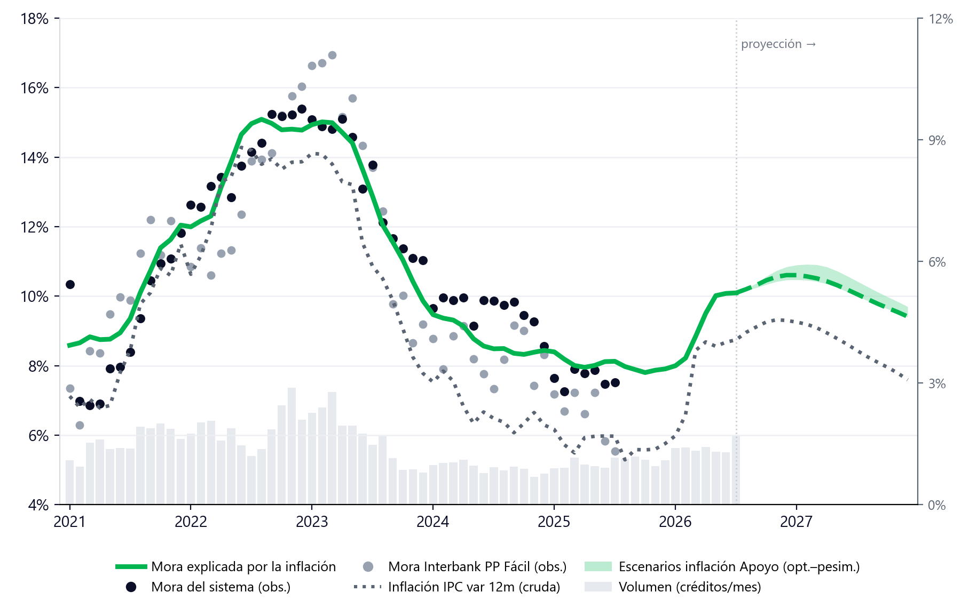
La inflación explica el movimiento de la mora
Un modelo de una sola variable reproduce la mora observada de Interbank y del sistema en todo el ciclo 2021–2025.
VARIABLE SELECCIONADA
Inflación — IPC (var 12m)
Variación interanual (12m) del IPC, suavizada a 3 meses, del mes en curso (sin rezago). Modelo de una sola variable: a más inflación, mayor mora.
5,241 evaluadas
1 elegida (parsimonia)
87%
La inflación explica 87 de cada 100 puntos del movimiento de la mora.
R² del ajuste · sistema · 2021–2025
13.2
La relación es real, no casualidad: basta 2 para ser confiable; aquí es 13.
significancia · t-Student · p<0.001
±0.7 pp
Error promedio al estimar la mora. Muy bajo, con una mora que va de 6% a 16%.
error medio · MAE = 69 bps
ESTABLE EN TODO EL CICLO — error ~0.7 pp en toda fase
Subida infl. 21-22
0.84 pp
Baja infl. 22-24
0.61 pp
Reciente 24-25
0.71 pp

